Slide 1
PROJET JEE
Application de création de devis

Slide 2
SOMMAIRE
Répartition des tâches
Versionning
Technologies utilisées
Architecture
UML
Développement
Bilan du projet

Slide 3
Répartition des tâches
Valérian
Axel
Vincent

Slide 4
Versionning
GIT

Slide 5
Technologies utilisées
Serveur : Tomcat 8
Base de données : MySql
Framework UI : JSP
Micro service : Vert.x
Application : SpringBoot
IDE : IntelliJ

Slide 6
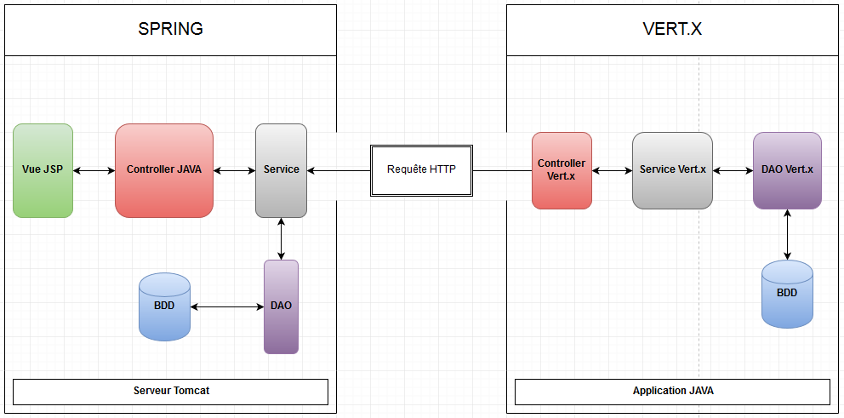
Architecture

Slide 7
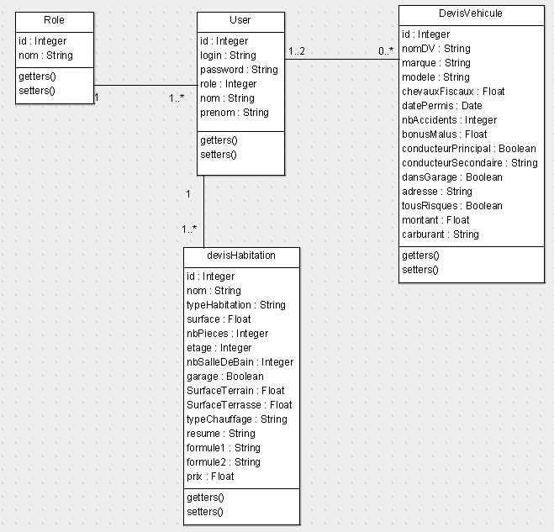
UML
Diagramme de classe Spring :

Slide 8
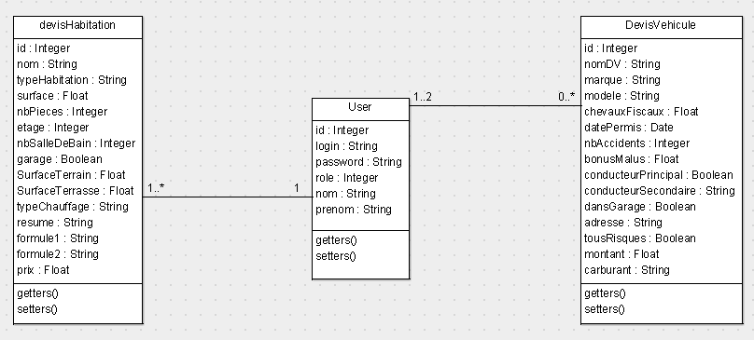
UML
Diagramme de classe Vert.x :

Slide 9
Back-End
Configurations, controller…

Slide 10
Front-End
Création des écrans de connexion
Création des formulaires

Slide 11
Bilan du projet
Difficultés rencontrées
Bénéfices
Bilan global

